Slide 1
1
ScintillaOS
基于 Rust 的操作系统内核设计
RISC-V 64 · LoongArch 64 · QEMU virt
2026 全国大学生操作系统设计大赛 · 决赛答辩
武汉大学 · 雷雨泽 杜宇恒 宋天琦
2026 年 8 月

Slide 2
目录
2
01
项目简介
定位 · 技术路线 · 系统特征
04
关键模块设计
进程 COW · 内存 · 网络 · 信号 · syscall
07
技术问题与解决方案
四类代表性案例
02
总体架构
系统分层 · 启动流程
05
决赛负载适配
CAgent · BuildStorm 复杂构建
08
总结与展望
经验总结 · 后续计划
03
SMP 调度与并发同步
队列模型 · 阻塞唤醒 · 领域锁
06
工程特色与安全
VFS/Dentry · File trait · Rust 安全

Slide 3
3
01
项目简介
Project · Design Goals · System Features
基于 rCore 教学内核扩展、以 Rust 实现的竞赛内核

Slide 4
系统定位与设计目标
4
项目定位
▪ 在 rCore-Tutorial 教学内核基础上扩展的竞赛内核，全 Rust 编写（no_std、无运行时）；
▪ 核心目标：在 QEMU 评测环境中提供兼容 Linux ABI 的用户程序运行环境；
▪ 覆盖进程/线程、COW、按需虚拟内存、VFS + Ext4 双盘、VirtIO 块设备与网络、信号/futex、eventfd/epoll/pipe/socketpair。
技术路线：从 rCore 最小内核闭环逐层扩展
▪ 继承 rCore：裸机启动、特权级切换、陷阱框架、任务抽象与地址空间骨架；
▪ 文件系统：单 Ext4 → VFS + Dentry + 挂载表 + 双盘结构；
▪ 内存：写时复制、按需 ELF 装载、文件页缓存、远端 TLB 刷新；
▪ 进程模型：fork/exec/wait、线程组、信号、fd 继承；
▪ 网络：smoltcp + VirtIO-Net，TCP/UDP 与本地环回；
▪ 决赛阶段：演进为 RISC-V / LoongArch 双架构 SMP 内核。

Slide 5
系统特征
5
系统特征
体系结构
RISC-V 64（Sv39，≤8 应用 CPU）· LoongArch 64（≤12 应用 CPU）
调度
第一代 SMP：每 CPU FIFO 队列 + 领域锁 + IPI 唤醒
文件系统
Ext4（lwext4_rust）、VFS/Dentry/Mount、双盘挂载
内存
COW、按需 ELF 装载、文件页缓存、远端 TLB 刷新
网络
VirtIO-Net + smoltcp，TCP/UDP，本地环回路径
事件 I/O
eventfd、epoll、pipe、Unix 域 socketpair、futex

Slide 6
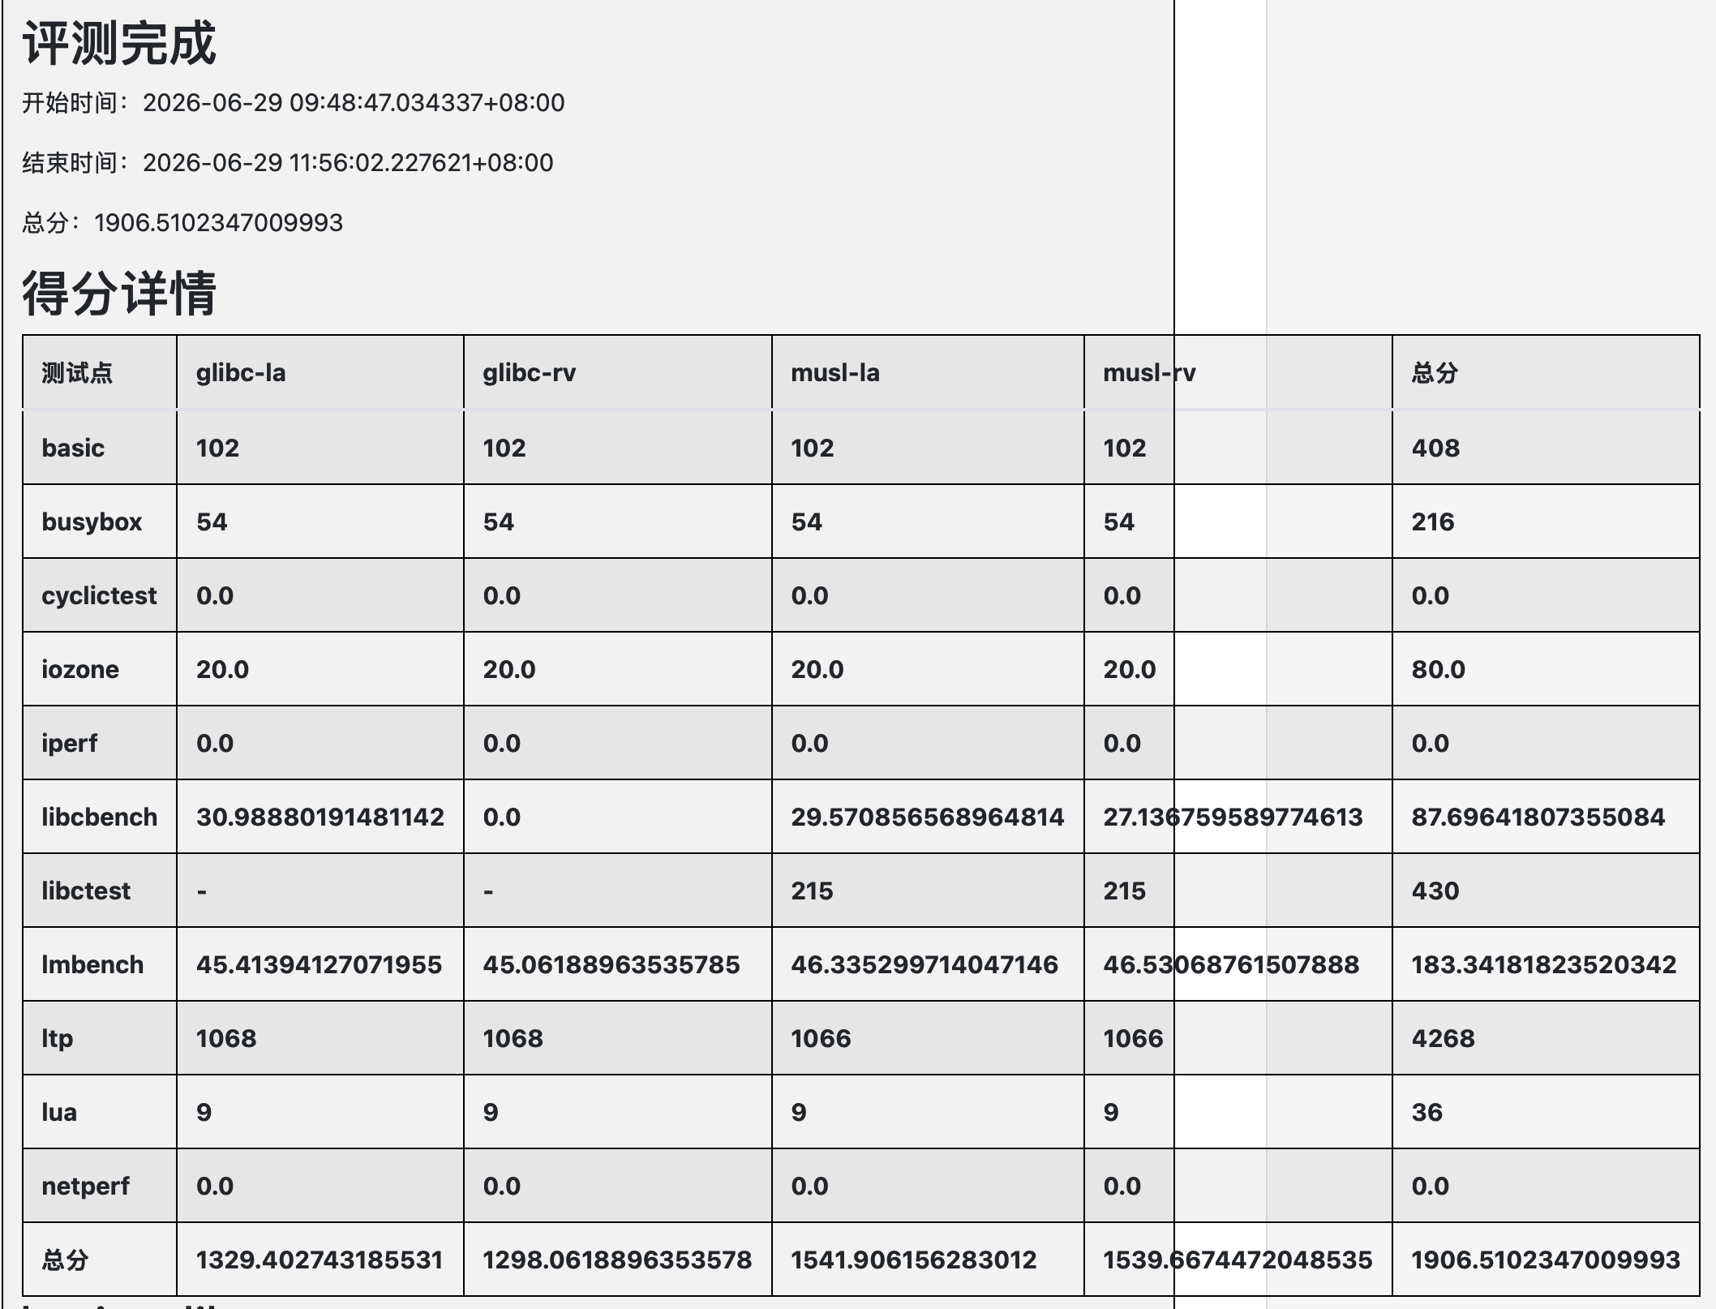
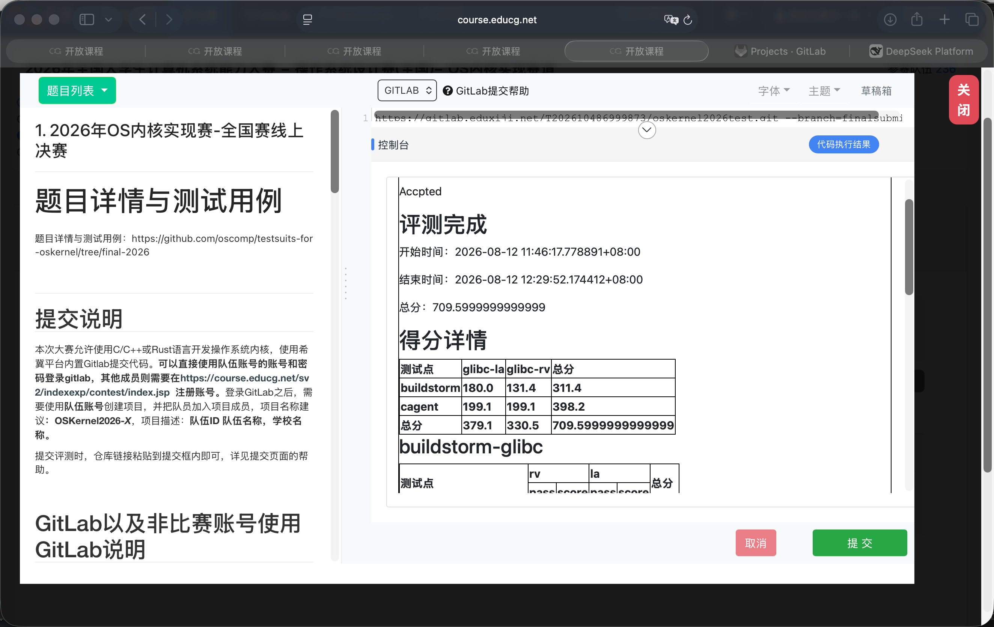
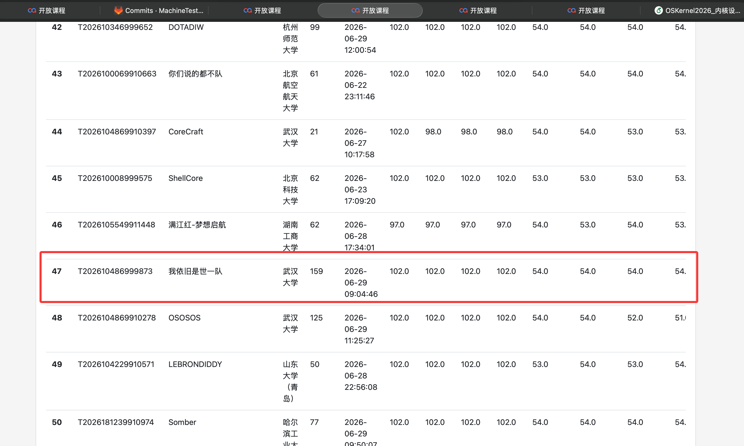
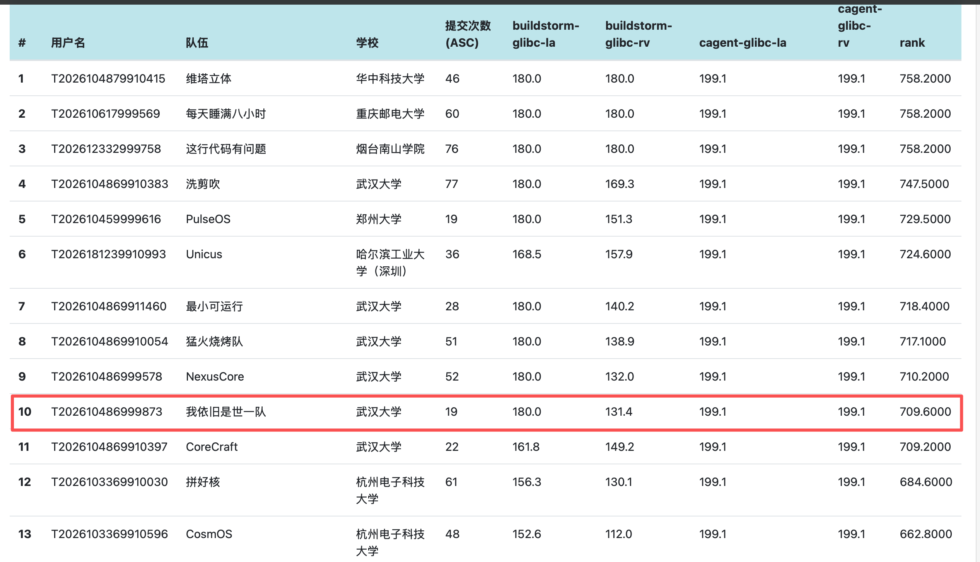
竞赛成绩
6
初赛 1906 分 · 排行榜第 47 名（2026-06-29） → 决赛 709 分 · 排行榜第 10 名（2026-08-12）
初赛得分
决赛得分
初赛排名
决赛排名

Slide 7
7
02
总体架构
Overall Architecture · Boot Flow
用户态 → 系统调用与陷阱层 → 内核核心子系统 → 设备层

Slide 8
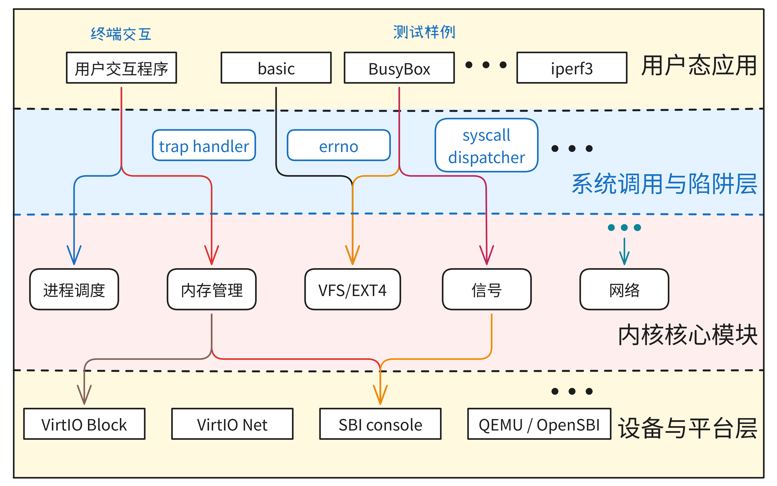
总体架构：四层模型
8
分层设计
▪ 用户态：静态链接 / glibc 用户程序，经 ecall 进入内核；
▪ 系统调用与陷阱层：统一陷阱入口，ABI 解码 + 模块转发；
▪ 内核核心子系统：SMP 调度、进程、内存、VFS/Ext4、信号、网络；
▪ 设备层：VirtIO 块设备与网卡、串口（RISC-V MMIO / LoongArch PCI）；
模块化边界
▪ task / mm / fs / net / drivers 按功能划分，系统调用层只做参数转换、地址校验与权限检查；
▪ 时钟中断在保持调度精度的同时驱动定时器与网络轮询。
ScintillaOS 总体架构（四层模型）

Slide 9
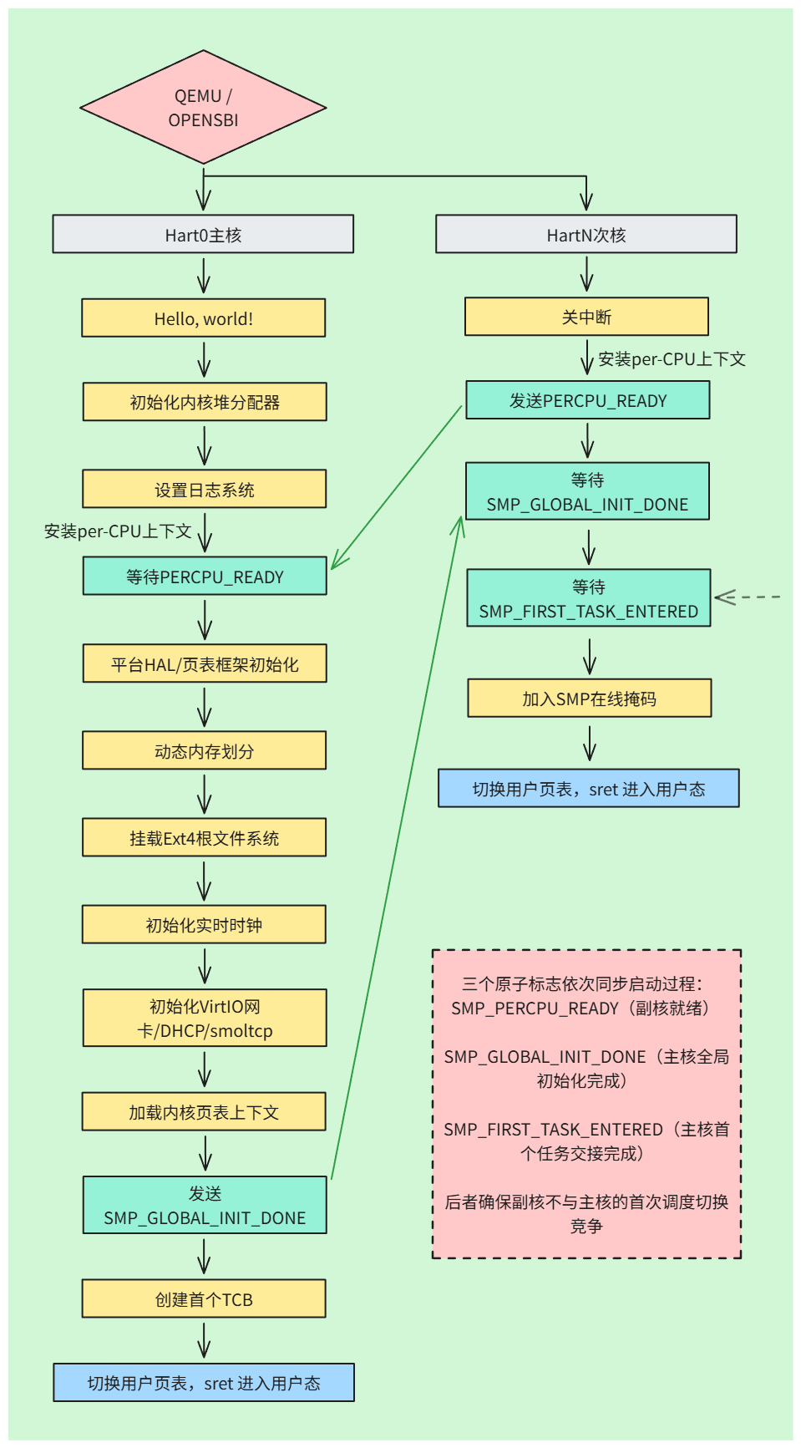
启动与执行流程
9
启动路径
▪ 主 CPU：初始化内核堆、帧分配器、页表、陷阱、根 Ext4、设备 → 装载 /bin/initproc；
▪ 次级 hart：先初始化 per-CPU 存储与 idle 上下文，待全局就绪与首任务交接后才上线调度；
▪ 统一陷阱入口：系统调用、缺页、时钟/设备中断纳入同一可信边界；
▪ 时钟中断驱动调度节拍、睡眠检查、到期定时器与网络轮询。
多核启动协议
两级发布：先 SMP_PERCPU_READY，再 SMP_GLOBAL_INIT_DONE；首个用户任务交接后才注册 online bit 加入调度。
从内核启动到首个用户进程执行

Slide 10
10
03
SMP 调度与并发同步
SMP Scheduling & Concurrency
每 CPU 队列 + 领域锁 + 统一阻塞唤醒 + IPI / 远端 TLB 刷新

Slide 11
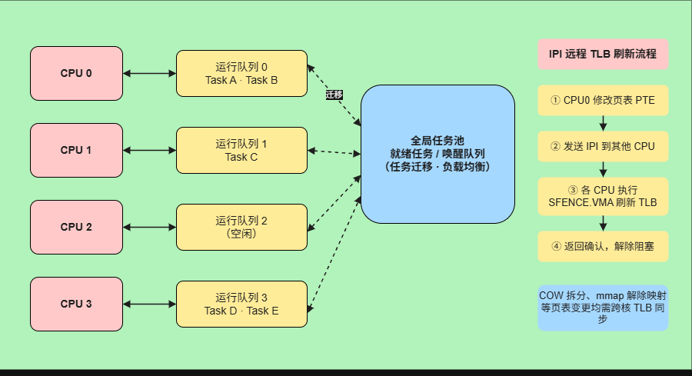
SMP 调度模型与核心不变量
11
第一代 SMP：每 CPU FIFO 就绪队列 + 全局 SchedulerLock 事务
▪ 队列按 CPU 划分保留局部性；任务取放、状态转换与等待登记由 SchedulerLock 串行化；
▪ 按 allowed_cpus ∩ online_mask 选目标队列，优先 last_cpu；本地无任务时顺序偷取。
三个核心不变量（正确性语义）
①
每任务至多一个就绪队列条目（enqueued 原子位）
②
每任务同时至多被一个 CPU 执行（running_cpu 原子 compare-exchange）
③
阻塞任务离开 CPU 前不能被其他 CPU 重新入队（Blocking / WakePending 延迟发布）
在线 CPU 掩码动态发布实际参与调度的核数，同一内核可在较小 -smp 配置下运行；RISC-V 默认 ≤8 核、LoongArch ≤12 核。
SMP 调度：每 CPU FIFO 就绪队列与任务唯一所有权

Slide 12
统一阻塞唤醒与跨核可见性
12
统一阻塞协议
任务状态机
▪ 两阶段：先在 SchedulerLock 下置 Blocking 并登记等待队列，再释放锁二次检查条件；
▪ 条件已满足 → 取消阻塞继续执行；仍不满足 → 才真正切换至 idle；
▪ 覆盖 pipe、wait、futex、带截止时间的睡眠、poll/UDP 等路径；
Running
登记等待
SchedulerLock 下发布
Blocking
二次检查
失败才切出
竞争唤醒（不变量③）
▪ 仍为 Blocking → 只置 WakePending，由原 CPU 在上下文保存完成后发布 Ready；
▪ 已为 Blocked → 置 Ready 入队首，并向目标 CPU 发重调度请求；
Blocked
事件唤醒
队首入队 + IPI
Ready
WakePending：
上下文保存后发布

Slide 13
领域锁、锁顺序与并发诊断
13
为什么不用单一全局锁
锁等级（0–18）
▪ 任务队列、进程表、fd 表、页帧、Dentry、Ext4、设备队列被多 CPU 并发访问；
▪ 领域锁按固定等级组织：CPU本地 → PID → futex → 调度器 → 文件表/任务/信号 → 虚拟内存 → VFS/页缓存 → 页帧 → Ext4/Dentry/设备；
▪ 不允许持锁跨越调度、阻塞 I/O、用户地址转换、页表修改、SBI 调用或外部回调；
▪ 固定顺序：SchedulerLock → TaskLock（禁止反向）。
0–3
CpuLocal / Pid / Futex / Scheduler
4–6
Files / Task / SignalActions
7–9
Vm / VmPages / VmPageTable
10–13
Vfs / PageCache / FrameRef / FrameAlloc
14–18
Fs / FsGlobal / Dentry / FsAux / Device
smp-diagnostics 启用 lockdep：检测递归加锁、锁序逆序、同等级地址逆序与持锁切换。

Slide 14
14
04
关键模块设计
Key Modules
进程/COW · 虚拟内存 · 网络 · 信号 · 系统调用

Slide 15
进程模型：TCB 与资源组织
15
TCB 是进程生命周期的中心节点
fork 的资源复制（COW 路径）
task/task.rs
▪ 聚合 TrapFrame、地址空间、fd 表、cwd/root、父子关系、信号、凭证、线程组；
▪ 调度元数据原子化（running_cpu/last_cpu/enqueued/…），与可变进程资源分离；
▪ fork：复制 fd 表（Arc 共享文件对象）+ COW 地址空间；
▪ clone：按 CLONE_VM / FILES / SIGHAND 共享资源；vfork 一次性父子同步；
▪ exit/wait：Zombie 状态保留退出码，孤儿 init 收养，线程组范围 waitpid；
pub fn fork(self: &Arc<TaskControlBlock>)
-> Option<Arc<TaskControlBlock>> {
let memory_set = {
let parent = self.inner_exclusive_access();
MemorySet::from_existed_user(&parent.memory_set)?
// 进入 COW 路径，不复制全部用户页
};
let (trap_cx, fd_table, cwd, root,
signal_mask, actions) = {
let parent = self.inner_exclusive_access();
(parent.trap_cx.clone(),
parent.fd_table.iter().map(|f| f.as_ref()
.map(|x| { x.dup_ref(); x.clone() })).collect(),
parent.cwd.clone(), parent.root.clone(), ...)
};
// 分配新 PID 与内核栈，构造子 TCB
}

Slide 16
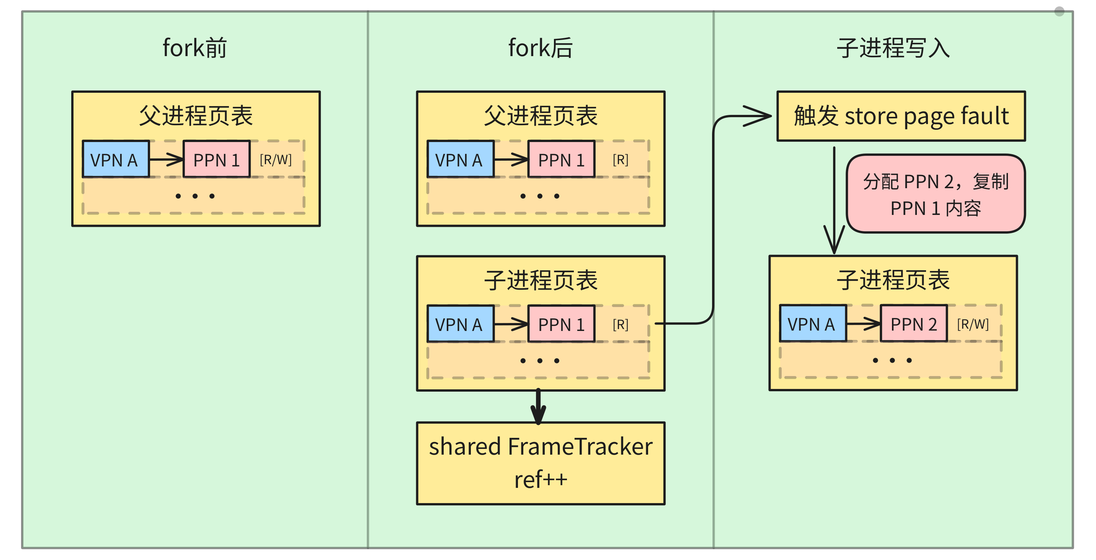
进程模型：fork 写时复制（COW）
16
为什么需要 COW
▪ fork 立即逐页复制代价随地址空间线性增长，子进程常立即 exec 或只读继承页；
▪ 父子先共享只读物理页，StorePageFault 时才复制并恢复写权限；
页帧生命周期（RAII）
▪ FrameTracker 拥有物理页：shared_clone 引用 +1，Drop 递减，最后引用归还 buddy；
▪ fork 后并发写回：先准备页帧、锁内复核、失败重试（不直接返回 EFAULT）；
▪ 共享地址空间改权限后对其他活跃 CPU 做远端 TLB 刷新，再回收旧帧；
fork 写时复制：先共享只读页，写缺页时复制

Slide 17
虚拟内存：隔离、装载与按需分配
17
设计：分离「地址区间语义」与「物理页分配」
▪ MemorySet 表示地址空间，MapArea 描述区间（权限/文件后备/COW），页表项描述当前映射；
▪ 缺页不再只是错误：文件映射首访装页、COW 写复制、MADV_DONTNEED 回收、非法访问报错，统一由缺页处理分发；
面向复杂负载的按需装载
按需 ELF
execve 只读 ELF 头/程序头，为 PT_LOAD 建惰性 VMA；代码/数据页首次访问才装入
文件页缓存
只读/可执行页按 (superblock, inode) 共享；MAP_PRIVATE 可写页保持私有
用户栈
8 MiB 上限，只预分配顶部页，向下按匿名写缺页扩展
物理页帧
分片 buddy + 每 CPU magazine（64 页）；内核堆 64 MiB 启动堆 + 动态扩展（8 GiB 配置约 1 GiB）

Slide 18
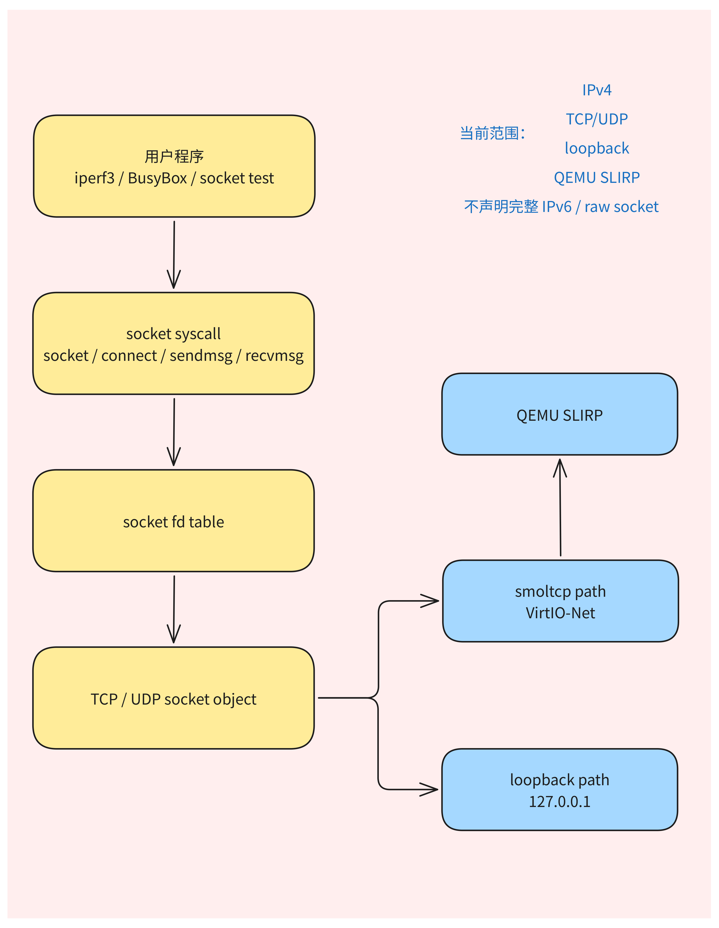
网络模块：统一 Socket fd
18
设计
▪ smoltcp + VirtIO-Net，端点封装为 SocketFile（实现 File trait）；
▪ 外部路径与本地环回路径分离：本地 TCP/UDP 在内核内转发，不依赖外部设备；
▪ net_poll 在 NET_IFACE 锁内推进协议栈，锁外评估等待者并唤醒；
▪ 阻塞登记 TcpConnect/Accept/Send/Recv、UdpRecv，复用统一唤醒状态机；
▪ Unix socketpair（AF_UNIX STREAM / SEQPACKET）不依赖 smoltcp；
▪ 关闭最后 fd 引用时撤销监听项并移除 smoltcp socket；
网络数据路径：VirtIO-Net + smoltcp + 本地环回

Slide 19
信号与事件 I/O
19
信号机制
信号递送时机
▪ 待处理位图 + PendingSignalInfo（发送者/uid），标准信号合并；
▪ 陷阱返回用户态前递送；用户处理函数 + 信号帧（siginfo/ucontext）+ rt_sigreturn trampoline；
▪ kill/tgkill 目标存活性校验；SIGKILL/SIGSTOP 不受屏蔽；阻塞任务经统一唤醒状态机；
▪ 内核已持有当前 TrapFrame，可在用户态恢复前安全改写 PC、参数与用户栈；
▪ 遍历待处理信号，选择未被屏蔽的项；有处理函数则保存现场、改 PC 并配置返回跳板；
▪ 默认动作：终止 / 停止 / 继续 / 忽略；
▪ 缺页、非法指令等异常经同一集合提交 SIGSEGV / SIGILL；
▪ 管道与 socket 写无读端时投递 SIGPIPE；
事件 I/O（统一 fd 命名空间）
▪ eventfd、epoll、pipe、Unix socketpair 与 TCP/UDP 统一进 fd 表；
▪ ppoll / pselect6 / epoll_pwait 共用 File::poll 就绪性接口；
▪ futex：按地址/共享物理页形成等待键，wait/wake/requeue/timeout；

Slide 20
系统调用接口：ABI 解码 + 模块转发
20
Linux RISC-V ABI：a7 调用号 + a0–a5 参数；成功返回非负值，失败返回负 errno，未实现返回 -ENOSYS。
▪ 薄分发层只做参数转换、用户指针校验与模块转发（syscall/fs.rs、process.rs、net/syscall.rs）；
▪ 约 120+ 系统调用，覆盖进程 / 文件 / 内存 / 信号 / 网络 / 时间 / 凭证 / IPC；
系统调用分发（摘录）
syscall/mod.rs
let ret = match syscall_id {
SYSCALL_OPENAT => sys_openat(args[0] as isize,
args[1] as *const u8, args[2], args[3]),
SYSCALL_READ => sys_read(args[0],
args[1] as *mut u8, args[2]),
SYSCALL_WRITE => sys_write(args[0],
args[1] as *mut u8, args[2]),
SYSCALL_FORK => sys_fork(),
SYSCALL_MMAP => sys_mmap(...),
SYSCALL_SOCKET => sys_socket(...),
SYSCALL_MOUNT => sys_mount(...),
SYSCALL_KILL => sys_kill(...),
_ => -38, // ENOSYS
};
// os/src/syscall/mod.rs
系统调用类别
▪ 进程：fork / clone / exec / waitpid / exit / nanosleep
▪ 文件系统：openat / read / write / getdents64 / mount / fsync
▪ 内存：mmap / munmap / mprotect / msync / mremap
▪ 信号：kill / sigaction / sigprocmask / sigreturn
▪ 网络：socket / bind / listen / accept / sendmsg / recvmsg
▪ 事件：eventfd2 / epoll_ctl / epoll_pwait / socketpair

Slide 21
21
05
决赛负载适配
Final-Workload Adaptation
题1 CAgent（200 分）· 题2 BuildStorm 复杂软件构建（200 分）

Slide 22
决赛赛制与两题概览
22
决赛两题各 200 分、各占 50%，折算后满分 100 分；RISC-V64 与 LoongArch64 双平台规则一致，仅测试 glibc 环境。
题1 CAgent · 200 分
题2 BuildStorm · 200 分
▪ 10 项测试：Easy 4（factorial / date / cpu / kernel）+ Medium 5（network / fs-create / fs-readwrite / fs-directory / fs-usage）+ Hard 1（fs-search）；
▪ 基础分 181 + 时间奖励：执行时间 < 超时×50% 时额外获得基础分 10%；单项失败得 0 分；
▪ 满分构成：Easy 59.4 / Medium 110 / Hard 30.6；
▪ 示例：factorial 耗时 8.5s（< 10s）→ 13.5 + 1.35 = 14.85 分；
▪ 2.1 工具链环境 20 分：rustc/cargo 加载 8 分 + 最小工程构建 12 分；
▪ 2.2 编译 arceos-helloworld 160 分：成功 40（产物 ≥ 500 KiB）+ 加速 120（对标 Linux 基线 B）；
▪ 2.3 设计优化文档 20 分：问题定位 6 / 设计实现 6 / 实验分析 4 / AI 说明与可复现 4；
加速分 = 120 × clamp((2B − t) / B, 0, 1)；2.2 要求 -smp 8 -m 8G，编译耗时以 guest 内 /proc/uptime 为准（篡改计时视为作弊）。

Slide 23
题1 CAgent：双架构运行官方 glibc 测试
23
适配工作
实测结果（官方镜像 + 官方 judge）
▪ RISC-V 四核 + 双盘：vda 测试盘挂载 /mnt 后 chroot 进入 Debian glibc，原样运行官方 cagent_testcode.sh；
▪ VFS 路径解析跟随中间符号链接（/bin → usr/bin），修复 chroot bash 启动；
▪ LoongArch 补齐：QEMU 8.2 FDT 内存编码、LSX 寄存器保存/恢复、rt_sigreturn 用户跳板、glibc 启动 ABI；
▪ 终端判定按 fd 实际对象：pipe 上 TCGETS / TIOCGWINSZ 返回 ENOTTY；
▪ network 项依赖本地 TCP 环回路径，与外部网卡解耦；
LoongArch CAgent 10/10 通过
199.10 / 200（2026-07-29 实测）
RISC-V CAgent 10/10 通过
199.10 / 200（2026-07-29 实测）
双架构均完整跑通官方脚本（START/END 标记 + 10 条 testcase 记录），可通过 judge 逐项评分；时间奖励项（耗时 < 超时×50%）已计入相应得分。

Slide 24
题2 BuildStorm：从工具链到复杂软件构建
24
2.1 工具链环境（20 分）
关键优化（按设计文档分类）
▪ rustc / cargo --version 正常输出（动态链接 + 基础 syscall）8 分；
▪ cargo new + cargo build + 运行产物输出 Hello, world! 12 分；
▪ SMP 调度与线程组：每 CPU 队列唯一运行所有权；CLONE_FILES 共享 fd 组 + FD_CLOEXEC；线程组 exec 收敛与范围 waitpid；futex 按 VMA 建 key（修 clear_child_tid 丢唤醒）；
▪ 内存与页缓存：按需 ELF 装载；COW 写回重试；MADV_DONTNEED 真实回收 + 远端 TLB 刷新；
▪ 文件系统：ext4 rename 链接计数 / ftruncate st_size / inode 元数据单次解析；稀疏文件语义；64 KiB 管道；
▪ 事件与时间：eventfd / epoll（16 字节 ABI）；Unix socketpair + recvfrom/sendmsg；/proc/uptime 单调计时；网络轮询时基；interval timer 截止提示；
2.2 复杂编译（160 分）
▪ 成功门槛 40 分：cargo xtask arceos build 返回 0 且产物 ≥ 500 KiB；
▪ 加速 120 分：120 × clamp((2B − t) / B, 0, 1)，对标 Linux 基线 B；
2.3 设计优化文档（20 分）
问题定位 6 · 设计与实现 6 · 实验分析 4 · AI 说明与可复现 4。
进度：tg-xtask 446 单元预构建完成；cargo xtask arceos build 编译成功且产物 ≥ 500 KiB，获得门槛分 40，并凭编译耗时取得部分加速分。
实测：2.1 双架构全过（TOOLCHAIN / MINIBUILD ok）
2.2 编译成功并获部分加速分

Slide 25
双盘评测执行链与验证
25
双盘模型
▪ 根盘提供内核启动与用户环境，测试盘挂载 /mnt 后进入评测目录；VFS 以超级块 + 挂载点 + Dentry 合入同一命名空间；
▪ main 分支默认 Shell 入口便于人工调试；评测分支 initproc 自动挂载测试盘 → 运行 CAgent / BuildStorm → 关机；
分层验证策略
① 单一不变量
smpstress / clonesmptest / affinitytest / futextest / mprotecttest
② 双盘多核回归
BusyBox、libc、LTP 子集
③ 决赛链路
CAgent 双架构 → 工具链探测 → tg-xtask 预构建 → BuildStorm 2.2
④ 归档
commit / 镜像哈希 / QEMU 参数 / CPU·内存 / 串口日志
Q2.1 工具链与最小 Rust 工程双架构归档通过；Q2.2 的 tg-xtask 446 单元预构建完成，正式编译已成功并取得部分加速分。

Slide 26
26
06
工程特色与安全
Engineering & Safety
VFS/Dentry 架构 · File trait 统一一切文件 · Rust 内存安全

Slide 27
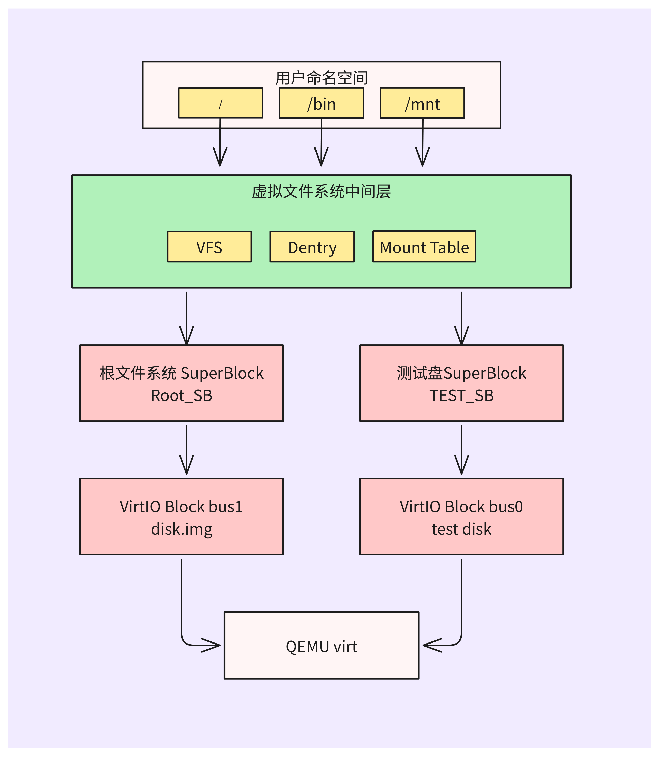
文件系统：VFS 与双盘结构
27
问题
▪ 单 Ext4 + 字符串路径无法表达挂载点，也不支持多文件系统实例；
▪ 测试盘挂载到 /mnt 后应访问另一块设备；
VFS 分层
▪ VfsSuperBlock：文件系统实例；
▪ Dentry：路径缓存节点（正负缓存 + 代际复核）；
▪ Mount：挂载点 → 被挂载根 Dentry；
▪ OSInode / File trait：打开后的统一 I/O 对象；
双盘：bus0 测试盘（/mnt）+ bus1 根盘；打开后删除的文件转 internal orphan，最后 fd 关闭才真正删除。
VFS 与双盘结构：bus0 测试盘 + bus1 根盘

Slide 28
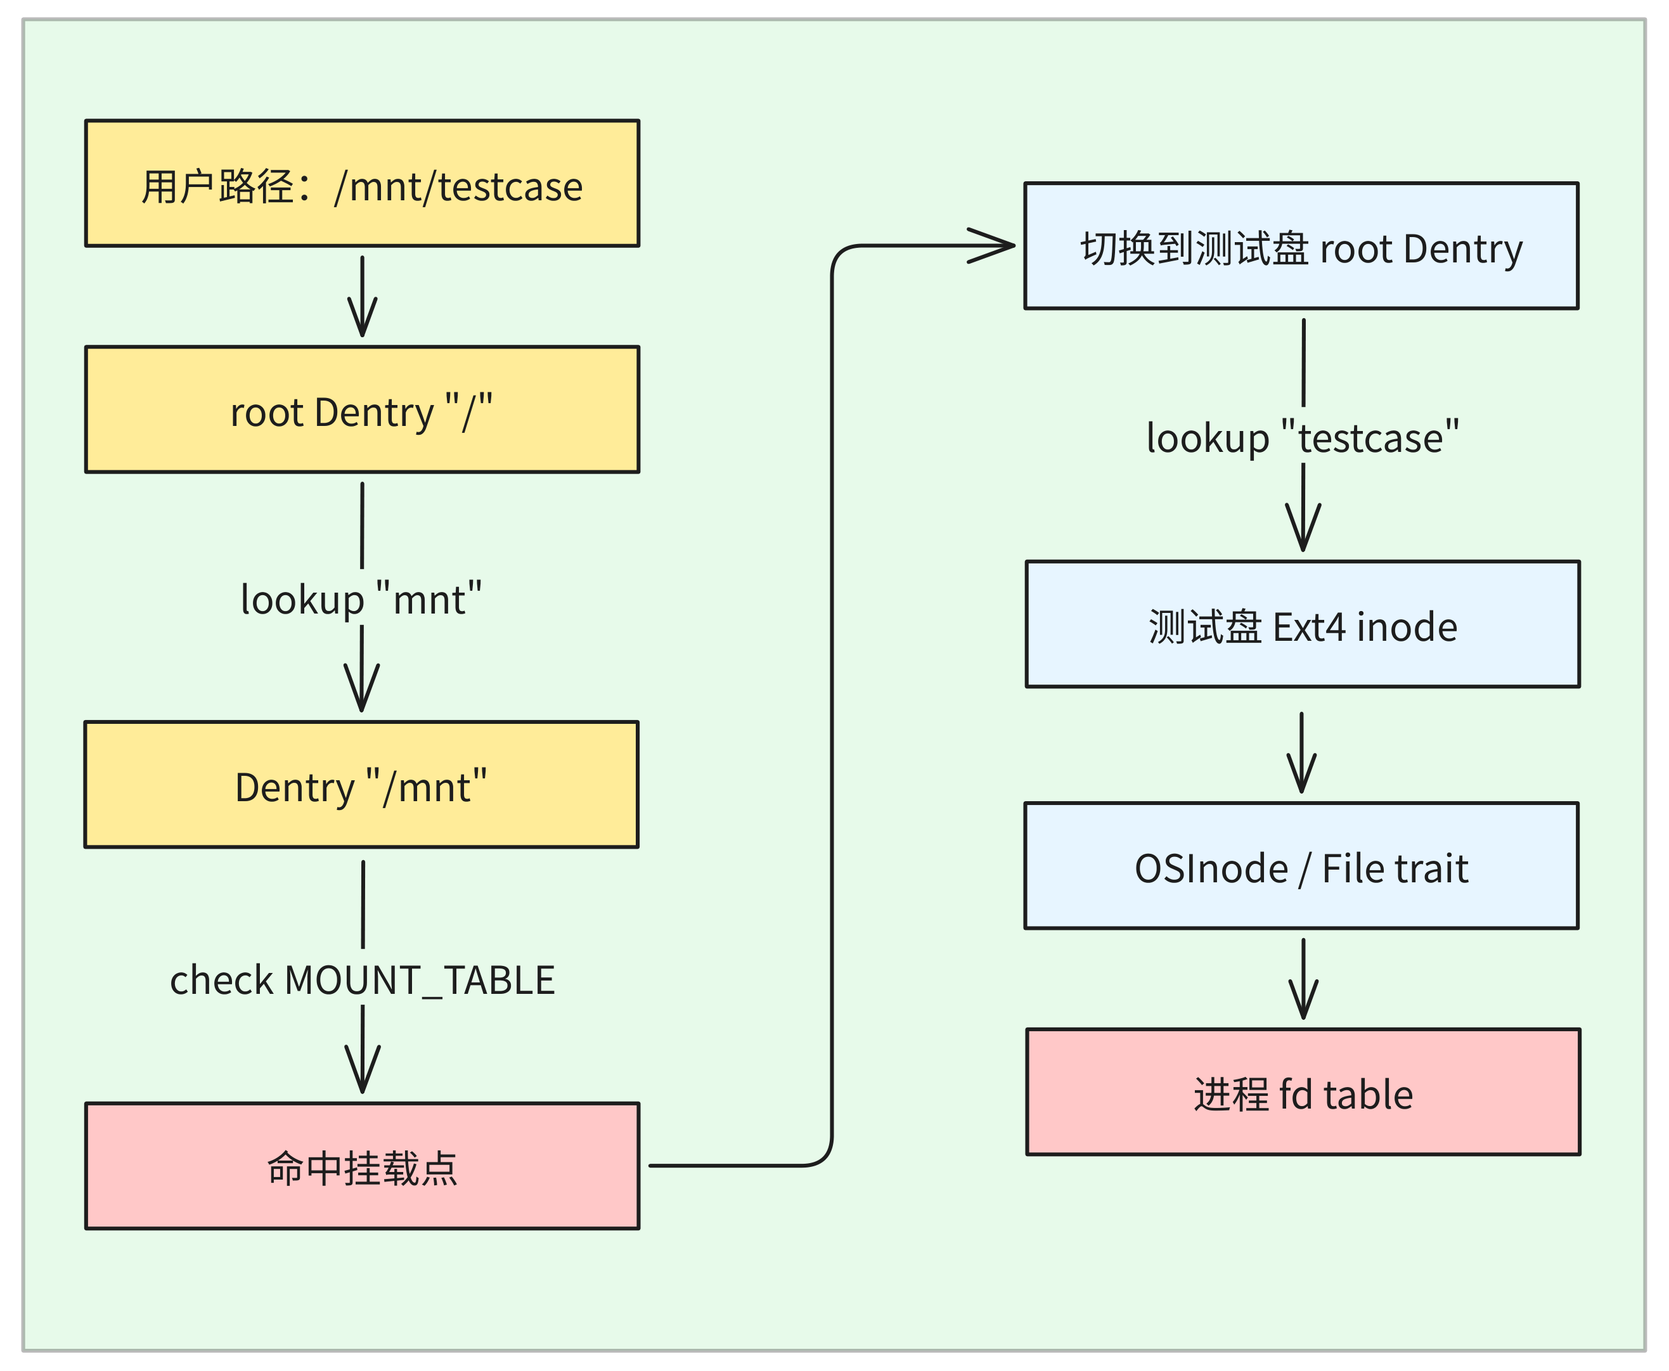
文件系统：VFS 挂载点穿越
28
▪ 路径逐级 vfs_lookup：命中 Dentry 缓存直接返回，未命中读 Ext4 目录项并填充缓存；
▪ 遇到挂载点经 lookup_mount 透明切换到被挂载文件系统根 Dentry；
▪ /mnt/foo 的统一路径保持 /mnt/foo，挂载根后的 fs_path 在测试盘解析为 /foo；
▪ 「..」感知挂载根，避免从挂载根跳到错误的父节点；
▪ 负项缓存 + 目录代际复核，避免缓存命中后目录已变化的 TOCTOU；
挂载点透明穿越

Slide 29
工程特色：File trait 与 Rust 内存安全
29
File trait：一切皆文件
RAII 页帧回收 + File trait 定义
mm/frame_allocator.rs · fs/mod.rs
▪ 文件 / 管道 / Socket / 设备 / proc 统一实现 File trait，进入同一 fd 表；
▪ 新增设备只需 impl File trait，即可获得 fd、poll、close-on-exec 全生命周期语义；
impl Drop for FrameTracker {
fn drop(&mut self) {
let mut refs = FRAME_REFS.lock();
let key = ref_key(self.paddr);
if let Some(count) = refs.get_mut(&key) {
if *count > 2 { *count -= 1; } // 共享递减
else { refs.remove(&key); }
return;
}
frame_dealloc(self.paddr); // 归还物理页
}
}
pub trait File: Send + Sync {
fn read(&self, buf: &mut [u8]) -> isize;
fn write(&self, buf: &mut [u8]) -> isize;
fn stat(&self) -> Kstat;
fn poll(&self) -> (bool, bool, bool);
fn dup_ref(&self) {} // fd 复制
fn close_ref(&self) {} // fd 关闭
}
Rust 所有权 + RAII 表达资源生命周期
▪ FrameTracker：页帧 Drop 自动归还 buddy；PidHandle：PID RAII；
▪ Arc<dyn File>：fd 对象生命周期；Arc/Weak 管理进程树与 Dentry，避免循环引用；
▪ unsafe 集中在陷阱入口、页表、用户指针、MMIO、上下文切换边界；
▪ UPSafeCell 保留于无跨核共享的兼容路径；并发共享对象改由领域锁保护；

Slide 30
30
07
技术问题与解决方案
Problems & Solutions
四类代表性案例：VFS / COW / mmap / SMP 阻塞唤醒

Slide 31
四类代表性技术问题
31
问题
现象
根因分析
方案与验证
VFS / Ext4
双盘路径解析、并发创建或重命名得到陈旧目录项
字符串路径 + 线性缓存无法表达挂载边界、目录修改与缓存代际
Dentry / 超级块 / 目录变更锁 + 正负缓存 + 代际复核；双盘并发压力验证
多核 COW
并发 fork 后向用户缓冲区写回偶发失败
页准备完成后共享页被另一线程重新写保护；跨核保留陈旧 TLB
写回前准备全部用户页，失败重新处理 COW 并重试；共享地址空间变化后远端 TLB 刷新
mmap 边界
mmap(NULL,...) 与 CLONE_VM 并发可能重叠或错误回收页
自动选址、VMA 发布、溢出检查与失效回收分散执行
共享 VMA 锁内原子选址与发布；检查溢出；MAP_FIXED 失效后刷新活跃 CPU 的 TLB
SMP 阻塞唤醒
wait / futex / pipe / poll 出现丢失唤醒或锁反转
「检查条件—登记等待—切出」不是原子过程，唤醒不能越过未保存上下文
显式状态机（Blocking/WakePending/Blocked/Ready）+ 固定锁序 + lockdep 诊断

Slide 32
32
08
总结与展望
Summary & Outlook
经验总结 · 后续计划

Slide 33
工作总结与展望
33
工作总结
▪ 从 rCore 教学内核演进为面向 QEMU 双架构竞赛环境的 SMP 内核：RISC-V（≤8 核）与 LoongArch（≤12 核）；
▪ 能力：进程/线程、COW、按需虚拟内存、VFS + Ext4 双盘、VirtIO 块设备与网络、信号/futex、eventfd/epoll/pipe/socketpair、TCP/UDP；
▪ 初赛 1906 分 / 第 47 名 → 决赛 709 分 / 第 10 名；
经验总结
▪ 接口正确不等于系统正确：先明确对象所有权、转移时机与回收边界，再谈局部实现；
▪ 多核改造的核心是协议而非加锁：Blocking/WakePending、SchedulerLock→TaskLock、lockdep 使偶发卡死可验证；
▪ 真实复杂负载（BuildStorm）比单项微测试更能揭示内核边界；
▪ 可追溯验证与修复同等重要：分支分离、保存镜像哈希与 QEMU 参数、干净覆盖层、失败样本；
展望：完整官方链路回归 · 负载均衡/迁移/诊断 · 文件系统并发元数据与回收 · 更多 LTP 子集与网络协议

Slide 34
34
谢谢聆听
Q & A
ScintillaOS · 基于 Rust · rCore-Tutorial 扩展 · 2026 OS 设计大赛
武汉大学 · 雷雨泽 杜宇恒 宋天琦

